Slide 1
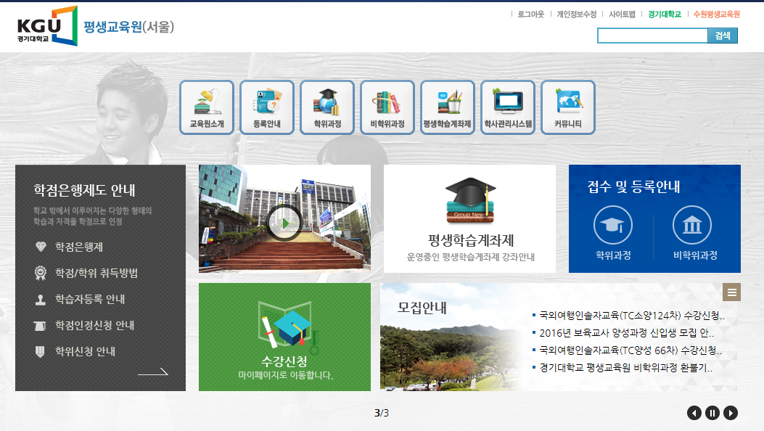
학사관리시스템 접속 방법
다음, 네이버에서 ‘경기대학교 평생교육원 서울’ 입력 후 – 가장 위에 있는
홈페이지로 들어오시면 위 화면이 나옵니다. 여기서 학사관리시스템을 누릅니다.

Slide 2
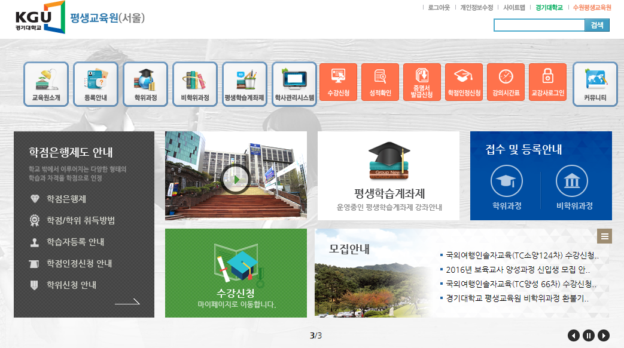
학사관리시스템 접속 방법
학사관리시스템 클릭하신 후 ->성적확인 클릭해주세요.

Slide 3
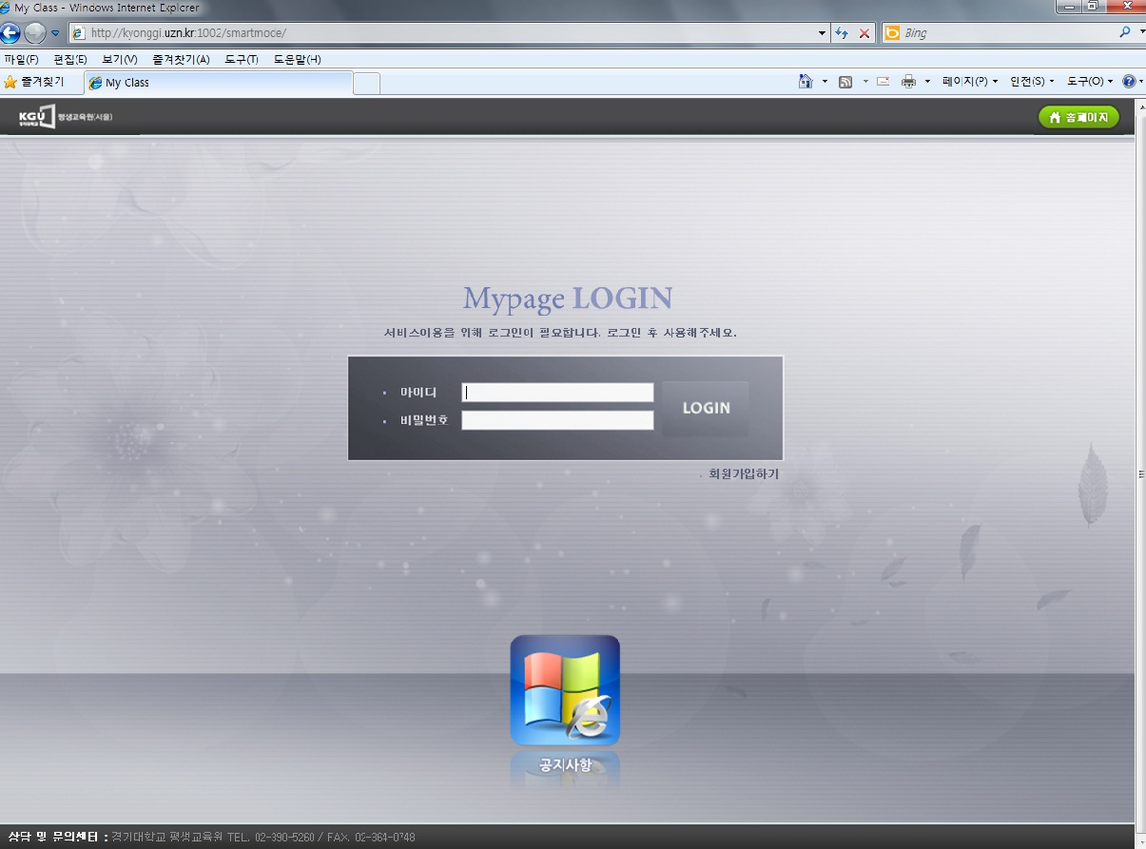
시스템로그인 (주소- https://sce.kyonggi.ac.kr/smartmode/main.php)
ID와 비밀번호를 누르고 들어가셔서 성적 확인하시면 됩니다.

